Slide 1
恒大智慧小区项目
后端开发规范手册
公共框架组
（2017/12/01）

Slide 2

目录
1
技术架构概述
2
开发环境搭建
3
开发规范介绍
4
服务管理介绍
5
Demo示例

Slide 3
基于开源技术的开发框架
遵循开源协议，无版权等法律纠纷
易扩展性，易集成，互联网项目采用多
简单、高效，性能优秀
易掌握、易使用，开发效率高
使用广泛，开发及维护成本低
Web Application Tier
HTML5
CSS3
VUE
Element-UI
VUE-Router
Less
V
AJAX(Asynchronous JavaScript and XML)
C
Spring Boot(JSON/Marshal/Unmarshal/BeanValidation)
Service integration Tier
Spring Cloud(ConfigServer/Eureka/Zuul/Stream/Sleuth/Zipkin)
Micro Service Tier
Spring (IOC/AOP/Transactional)
Quartz
Redis
Grovvy
MyBatis(ORMapping/CodeGenerator)
…
Logback
RabbitMQ
Apache
Commons
M
PostgreSQL

Slide 4
开发框架：后端组件
内容 | 组件名称 | 版本 | 说明
核心框架 | Spring cloud | Dalston.RELEASE | 微服务工具包，提供分布式系统的配置管理、服务发现、断路器、智能路由、控制总线等
 | spring-boot | 1.5.2.RELEASE | 简化创建产品级的 Spring 应用和服务，含诸多开箱即用微服务功能，与spring cloud联合部署
 | Spring Data | Kay-SR1 | 数据访问及操作的工具包，封装了很多种数据及数据库的访问相关技术，包括：jdbc等
 | Spring MVC | 4.3.7 | Restful，SOAP
缓存框架 | Redis | 3.2.11 | Redis是一个开源的缓存数据库
 | Redis Client | 2.8.1 | Redis Client
权限框架 | JWT token |  | 一种紧凑而安全的开发标准(RFC 7519)，特别用于分布式应用间声明传输，SSO等场景。
持久化框架 | Spring JDBC | 4.3.7 | JDBC（高效复杂查询）
 | Mybatis | 3.4.4 | MyBatis 是一款优秀的持久层框架，它支持定制化 SQL、存储过程以及高级映射
 | Alibaba Druid |  | Druid是Java语言中最好的数据库连接池,Druid能够提供强大的监控和扩展功能
集成框架 | Spring Cloud Zuul | 4.3.0 | 集成开发框架
消息中间件 | RabbitMQ | 1.3.0 | RabbitMQ是一个在AMQP基础上完成的，可复用的企业消息系统
任务调度 | Quartz | 2.1 | Quartz是一个完全由java编写的开源作业调度框架
工具类 | Apache Commons |  | Java领域最广泛使用的工具组件
 | Fastjson | 1.2.35 | Fastjson是一个Java语言编写的JSON处理器
 | Xstream | 1.4.9 | Xstream 使用最新的图形卡技术来大幅度提升计算速度，速度甚至可以和MPI分布式计算相媲美
 | swagger2 | 2.6.1 | 是一款RESTFUL接口的文档在线自动生成+功能测试功能软件
 | JDK | 1.8.0_25
 | Dozer | 5.3 | Dozer是一种JavaBean的映射工具，类似于apache的BeanUtils
日志管理 | SLF4J | 1.7.24 | 简单日志门面
 | Log4j2 | 2.9.1 | Java领域最广泛的日志记录组件
反向代理 | Ngnix | 1.12.2 | 高性能的HTTP和反向代理服务器
数据库 | PostgreSQL | 9.6.6-2 | PostgreSQL是一款开源的、免费的、功能非常强大的关系型数据库
 | Tomcat | 8.5.23 | Tomcat 服务器是一个免费的开放源代码的Web 应用服务器，提供基于NIO的阻塞和非阻塞API
部署方案 | Jenkins | 2.14 | 持续开发/持续集成工具
测试 | Junit | 4.12 | Java程序单元测试框架
 | Jasmine | 2.2.0 | Javascript程序单元测试框架

Slide 5
目录
1
技术架构概述
2
开发环境搭建
3
开发规范介绍
4
服务管理介绍
5
Demo示例

Slide 6
开发环境
JDK： jdk-8u151，下载目录：\\zcfs224vw\恒大智慧社区\IBM\tools
Eclipse： eclipse.rar （ eclipse-jee-oxygen-R-win32-x86_64绿色版）
注意：绿色版含有必要插件和设置，需解压到D盘根目录。
Eclispe插件：commons4e、mybatis-gen、propedit
Eclipse 编码设置UTF-8
Maven私服：http://192.168.0.237:8081/nexus/#welcome
Maven配置文件：
编码格式配置文件：

Slide 7
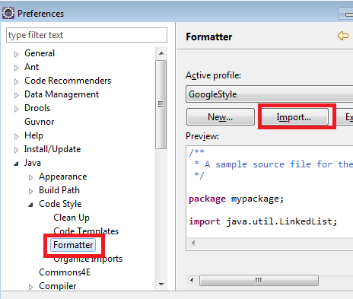
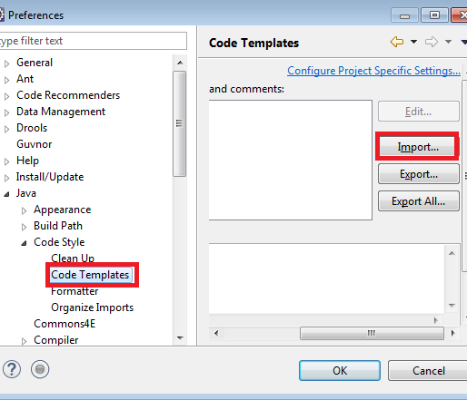
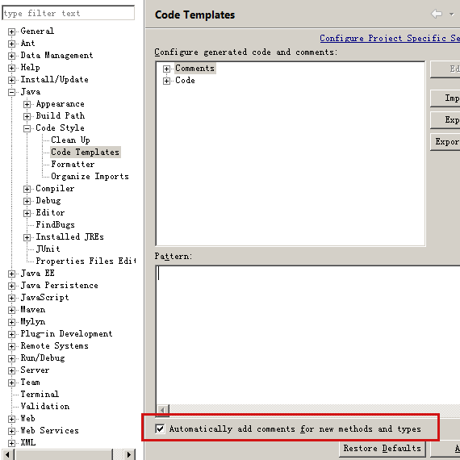
开发环境 – Eclipse代码格式配置
导入 format文件:google_code_format.xml， 生效后，
用Ctrl+Shift+F快捷键对代码进行format.
导入 template文件：egsc_code_templates.xml,
生效后，生成新类会遵循此模板。
将自动添加注释选项打勾并保存.

Slide 8
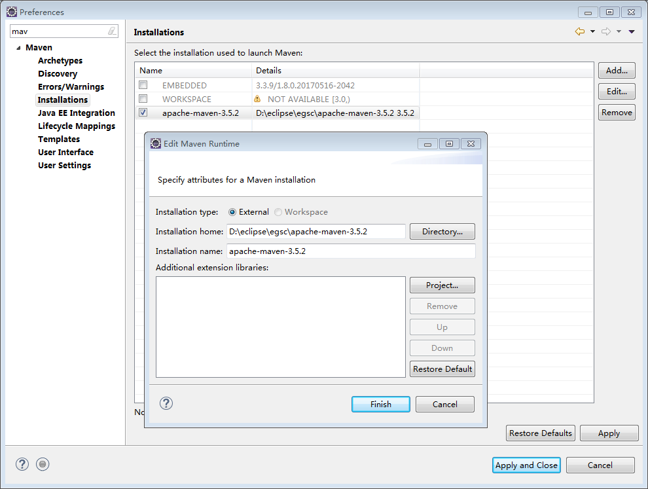
开发环境 – Maven库配置

Slide 9
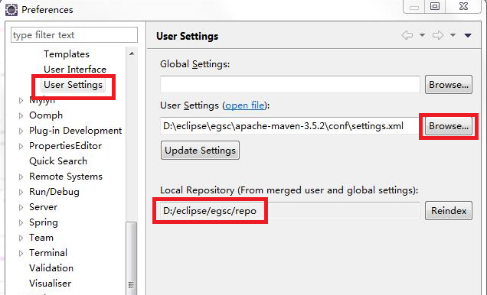
开发环境 – Maven库配置
导入 settings.xml
导入 settings.xml生效后，本地库的地址

Slide 10
目录
1
技术架构概述
2
开发环境搭建
3
开发规范介绍
4
服务管理介绍
5
Demo示例

Slide 11
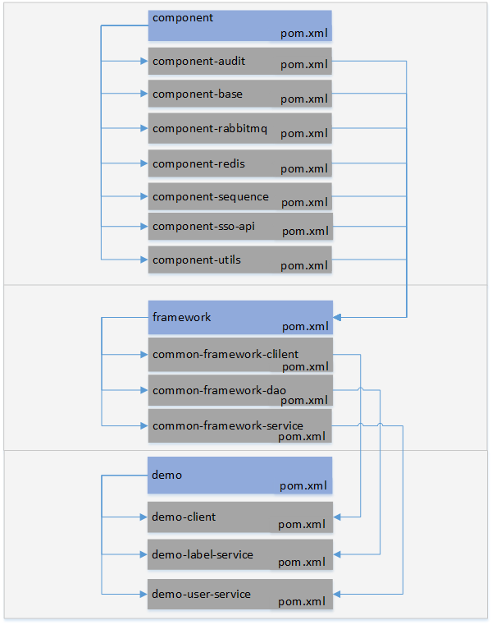
开发框架 - POM结构介绍
demo-dao
demo-service

Slide 12
应用开发 - 编程规范
项目名：应用的英文名称，采用字母小写，后续单词用“-”连接
包名：com.eg.egsc.平台类型.应用缩写.模块英文名称.层
类名：首字母大写驼峰命名（UpperCamelCase）
开发规范详细信息，请参考
各系统名称编码，请参考
系统程序日志规范，请参考

Slide 13
应用开发 – 前后端HTTP请求规范
HTTP方法使用要求，服务器端接口只采用HTTP协议的两个方法：POST、GET。
1. GET方法：客户端向服务器端获取数据
2. POST方法：客户端向服务器端提交数据
3. 这两个方法与服务器端的数据交换均是双向，必须是既有请求，又有响应
前后端HTTP请求URL规范：/应用上下文名称/模块英文名称/操作类型
获取单个对象请求URL操作类型用get做前缀，请求方式：get 例如：http://localhost:8080/scp-usermgmtcomponent/user/get?userId=0001
获取多个对象请求的URL操作类型用list做前缀，请求方式：get 例如：http://localhost:8080/scp-usermgmtcomponent/user/list?userIds= ["123","456"];
获取统计值请求的URL操作类型用count做前缀，请求方式：get 例如：http://localhost:8080/scp-usermgmtcomponent/user/count?username="dusername"
添加对象请求的URL操作类型用insert做前缀，请求方式：post 例如：http://localhost:8080/scp-usermgmtcomponent/user/insert
删除对象请求的URL的操作类型用delete做前缀，请求方式：post 例如：http://localhost:8080/scp-usermgmtcomponent/user/delete
修改对象请求的URL的操作类型用update做前缀，请求方式：post 例如：http://localhost:8080/scp-usermgmtcomponent/user/update
批量操作对象请求的URL的操作类型用batch<Method>User做前缀，Methed包括：insert,delete,update,请求方式：post 例如：http://localhost:8080/scp-usermgmtcomponent/user/batch<Method>

Slide 14
应用开发 – MQ使用规范
消息中间件使用RabbitMQ，在使用中应遵循以下规范：
命名规范
Queue名称格式：EGSC_平台名称_应用与组件名称_消息简称_消息类型，Queue名称全部为大写英文字母。
EGSC：固定格式
平台名称：SCP（智慧小区），EGC（云平台）
应用与组件名称：参考《智慧小区平台-应用与组件命名清单-20180108-v2.0.xlsx》和《智慧云平台-应用与组件命名清单-20180108-v2.0.xlsx》，使用“英文名称”列并改为全部字母大写。
消息简称：自定义，分为2种情况。1、后端服务间使用的消息：XXX，2、前端通过socket监听消息：WS_XXX
消息类型：TOPIC（主题），QUEUE（消息）
示例
后端服务间的消息：
EGSC_SCP_CASSSO_XXX_TOPIC
EGSC_EGC_CASSSO_XXX_QUEUE
前端socket监听的消息：
EGSC_SCP_CASSSO_WS_XXX_TOPIC
EGSC_EGC_CASSSO_WS_XXX_QUEUE
使用规范
所有Queue由各项目组按照上述命名规范自行定义。

Slide 15
应用开发 – 异常处理规范
异常处理机制说明：
创建系统自己的异常类：参照DemoException，异常需要继承自框架的CommonException
在合适的地方抛出自定义业务异常，框架统一处理。参照 Demo中的DemoUserController.getUser方法，写法如下：
if (!isValid(id)) {
throw new DemoException(ErrorCodeConstant.DEMO_USERMGNT_USER_ID_NOTBLANK);
}
其中ErrorCodeConstant.DEMO_USERMGNT_USER_ID_NOTBLANK定义在属性文件demo-service\src\main\resources\messages\exception.properties中，以支持国际化。
异常码定义规范：
命名规范
国际化异常码定义格式：应用与组件简称.自定义描述（可多个单词，小写） = 应用与组件简称（大写）3位数字异常代码:具体错误信息。
应用与组件简称：参考《智慧小区平台-应用与组件命名清单-20180108-v2.0.xlsx》和《智慧云平台-应用与组件命名清单-20180108-v2.0.xlsx》的“系统简称”列
示例
demo.usermgnt.userisblank=DEMO212:用户名不能为空
demo.usermgnt.filed.notblank=00002:{0}不能为空 #支持多个可配置参考，具体参考Demo的DemoUserController.getUser方法

Slide 16
应用开发 – Redis使用规范
缓存中间件使用Redis，在使用中key的命名应遵循以下规范，以“设备管理”为例，设备管理简称为“DM”：
Key命名规范
应用与组件简称:自定义描述
应用与组件简称说明：参考《智慧小区平台-应用与组件命名清单-20180108-v2.0.xlsx》和《智慧云平台-应用与组件命名清单-20180108-v2.0.xlsx》的“系统简称”列
自定义描述说明： 1个或多个单词，多个单词用“.” 分割，全部为大写字母
示例
DM:XXX
DM:A.XXX
使用公共框架提供的RedisUtils.java工具类，已自动在传入的key前加上“应用与组件简称:”，如“DM:”，因此各项目组在开发时，在调用RedisUtils.java工具类的接口时只需要传入“自定义描述”，即“XXX”或“A.XXX”。框架会自动拼装成“DM:XXX”或“DM:A.XXX”
使用规范
1、在application-extcfg-dev.properties中配置“应用与组件简称”，设备管理配置为： egsc.config.appshortname=DM，简称为大写字母。
2、所有Redis的key由各项目组按照上述命名规范自行定义。

Slide 17
集成接口规范 - 场景规范
应用集成模式支撑应用系统之间数据交互的功能性以及非功能性要求，根据对各系统集成接口需求的梳理总结出三大类典型的应用集成模式，适合不同的集成场景及功能需求。
集成模式
适合场景
功能需求
实现方式
同步模式
实时性要求较高
请求和相应数据量较小
有响应数据
Restful Service
异步模式
实时性要求不高
请求频次较高
MQ
订阅模式
实时性要求不高
多个系统关心同一数据
MQ

Slide 18
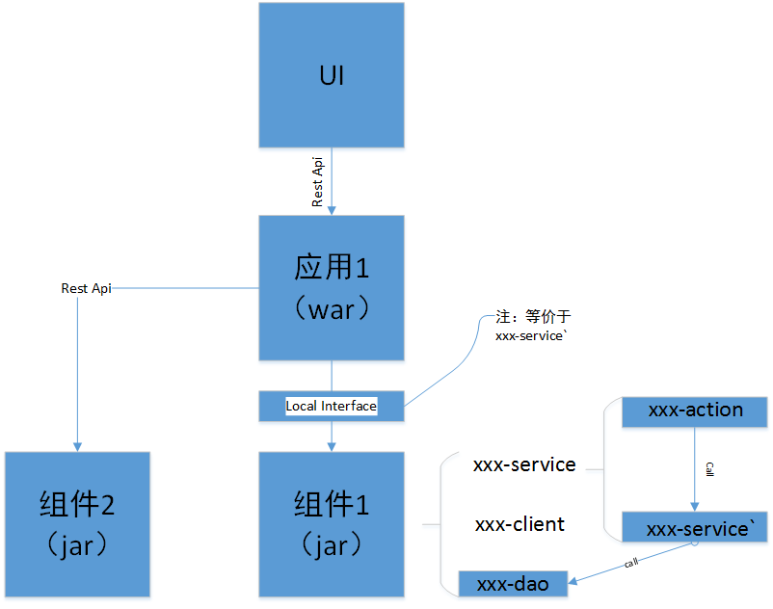
集成接口规范 - 应用与组件关系图
/MQ
war

Slide 19
集成接口规范 – API请求规范
HTTP方法使用要求，服务器端接口只采用HTTP协议的方法：POST。
1. POST方法：客户端向服务器端提交数据
2. 这两个方法与服务器端的数据交换均是双向，必须是既有请求，又有响应
集成接口规范 – API规范：/应用上下文名称/api/模块英文名称/操作类型
获取单个对象请求的URL操作类型用get做前缀，请求方式：post 例如：http://localhost:8080/scp-usermgmtcomponent/api/模块/getUser
获取多个对象请求的URL操作类型用list做前缀，请求方式：post 例如：http://localhost:8080/scp-usermgmtcomponent/api/模块/listUsers
获取统计值请求的URL操作类型用count做前缀，请求方式：post 例如：http://localhost:8080/scp-usermgmtcomponent/api/模块/countUser
添加对象请求的URL操作类型用insert做前缀，请求方式：post 例如：http://localhost:8080/scp-usermgmtcomponent/api/模块/insertUser
删除对象请求的URL的操作类型用delete做前缀，请求方式：post 例如：http://localhost:8080/scp-usermgmtcomponent/api/模块/deleteUser
修改对象请求的URL的操作类型用update做前缀，请求方式：post 例如：http://localhost:8080/scp-usermgmtcomponent/api/模块/updateUser
批量操作对象请求的URL的操作类型用batch<Method>User做前缀，Methed包括：insert,delete,update,请求方式：post 例如：http://localhost:8080/scp-usermgmtcomponent/api/模块/batch<Method>User
API分析层调用的一些服务，根据国标，可以接受URI “/VIAS/Tasks”

Slide 20
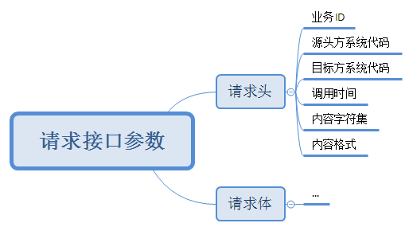
集成接口规范 - 内容规范（请求接口定义）
请求示例:
{
"requestHead": {
"businessId": "xxx_xxxxxx",
"sourceSysId": "egsc.sys1",
"targetSysId"："egsc.sys2"
"createTimestamp": "20160808121123234",
"charset": "utf-8",
"contentType": “json"
}
requestBody: …
}
所有系统间请求接口需要包含请求头和请求体两部分
请求体和具体的服务有关，请求头格式见下页

Slide 21
集成接口规范 - 内容规范（请求头参数定义）
序号 | 位项目名称 | Tag | 输入长度 | 栏位属性 | 是否定长 | 是否必输 | 样例 | 备注
1 | 业务 ID | businessId |  | String |  | Y |  | 框架封装,业务关联ID
2 | 调用方系统代码 | sourceSysId |  | String |  | Y |  | 框架封装
3 | 目标方系统代码 | targetSysId |  | String |  | N |  | 框架封装
4 | 内容字符集 | charset | 10 | String |  | N |  | 默认utf-8, 框架封装
5 | 调用时间 | create_timestamp | 18 | String |  | Y | 321648721736487 | 框架封装
6 | 内容格式 | content_type | 10 | String |  | N |  | 默认json, , 框架封装

Slide 22
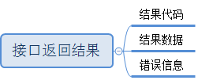
集成接口规范 - 内容规范（接口调用结果定义）
数据格式：
调用结果示例:
{
“code": "00000"
“data": …
“message": ""
}
字段描述：
序号 | 属性描述 | 属性名称 | 输入长度 | 栏位属性 | 是否定长 | 是否必输 | 样例 | 备注
1 | 结果代码 | code | 4 | String | Y | Y |  | 00000表示成功 00001表示失败
2 | 结果数据 | data |  | Json |  | N |  | JSON格式
3 | 错误信息 | message |  | String |  | N

Slide 23
认证鉴权开发规范-配置
配置文件：application-security-<profile>.properties
认证和鉴权开关
egsc.config.auth.enabled ：true为开启，false为关闭，默认为关闭。
鉴权白名单
egsc.config.auth.white.list[0].fromfront : 请求端平台类型(对应于Request Header中的FrontType)，默认不做限制。
egsc.config.auth.white.list[0].fromips : 请求端IP, 默认不做限制。
egsc.config.auth.white.list[0].urls : URL白名单，如果与上述属性一起设置，则条件必须一起满足，白名单才可生效。
配置文件：application-jobs-<profile>.properties
JOB虚拟用户
egsc.schedule.jobs[0].runAsAdmin： 如果设为true, job会以虚拟身份调用其他服务，以通过其他服务的认证和鉴权，默认为false.
注意： 配置文件必须在application.properties里声明了以后，相应配置才能生效。

Slide 24
SSL双向认证-配置
配置文件：application-security-<profile>.properties
SSL认证开关
egsc.config.ssl.enabled：true为开启，false为关闭，默认为关闭。
SSL证书
egsc.config.ssl.pfxpath：证书路径，classpath相对路径。默认放在src/main/resources/security/下。
egsc.config.ssl.pfxpwd：证书密码。
代码参考样例
demo-service/src/test/java/com/eg/egsc/ssl/RequestTest.java
开发注意事项
本地开发需要将root根证书导入到本地的java受信证书库，参考
\zcfs224vw\恒大智慧社区\1-公共区\08.新人指南\编程规范\EGSC_智慧小区平台_证书认证参考手册_v0.4_20180105.docx 的ch3.1.4通过代码访问。
注意： 配置文件必须在application.properties里声明了以后，相应配置才能生效。

Slide 25
目录
1
技术架构概述
2
开发环境搭建
3
开发规范介绍
4
服务管理介绍
5
Demo示例

Slide 26
服务管理 – 开发步骤介绍
一.服务发现组件, 配置中心组件, 网关, 以开发环境为例
1.服务发现url: http://192.168.0.235:8761/eureka/，将服务实例注册到eureka上
2.配置中心url: http://192.168.0.235:8080/，动态获取配置文件
3.网关: http://192.168.0.235:8040，提供路由功能
二.开发实例服务
1.git下载demo工程
2.controller(@RestController,@RequestMapping(value = "/api/user"))
3.method(@RequestMapping(value = "/lists", method = RequestMethod.POST))
4.注册到eureka(bootstrap.yml，eureka.client.serviceUrl.defaultZone: http://192.168.0.235:8761/eureka)
5.关联配置中心(bootstrap.yml，spring.cloud.config.uri:http://192.168.0.235:8080/)
6.选择配置文件版本(profile: dev, label: master)
7.注意：本地开发和调试过程中，不需要将应用注册到eureka上（注释启动类的@EnableEurekaClient）
三.调试
1.验证开发实例服务是否注册到服务发现组件，并且可以访问
1.1.使用工具（HttpRequester）向 http://192.168.0.235:8082/api/user/lists 发起post请求，验证返回结果
2.验证网关路由配置
2.1.使用工具（HttpRequester）向 http://192.168.0.235:8040/demo/api/user/lists 发起post请求，验证返回结果

Slide 27
服务管理 – 技术架构图（一）
以用户管理组件和地图引用前后端之间的交互为例，说明一个应用内部的交互过程：
整个小区平台的前端应用作为统一工程规划，分前端业务应用和前端管理应用
1
2
前端应用部署在Nginx服务器上，利用反向代理与负载均衡的功能为后端服务提供水平扩展的能力
3
后端应用的配置信息统一由Config Server集中管理
后端服务应用为可通过共享Session的方式构建集群部署，通过CAS的方式进行单点登录
4
图示：
egsc-UI：前端业务应用
Egsc-admin-UI：前端管理应用
UserMgmt Component：用户管理组件
Map Application：地图应用
Config Server：配置管理中心
Eureka Server：服务注册与发现中心

Slide 28
服务管理 – 技术架构图（二）
以设备管理组件和地图应用与用户管理组件之间的交互为例，说明应用或组件间的交互过程：
整个小区平台的组件服务应用或业务管理应用均Spring Cloud技术进行构建
1
2
组件与应用间的调用采用Getway的方式，Zuul作为Getway的实现组件
3
所有应用和组件的配置信息统一由Config Server集中管理
4
所有应用和组件对外的服务均注册到Eureka Server服务注册中心
5
单个微服务应用采用Ribbon组件进行负载均衡
图示：
Config Server：配置管理中心
Eureka Server：服务注册与发现中心
DeviceMgmt Application：设备管理组件
UserMgmt Component：用户管理组件
Map Application：地图应用

Slide 29
目录
1
技术架构概述
2
开发环境搭建
3
开发规范介绍
4
服务管理介绍
5
开发示例实操

Slide 30
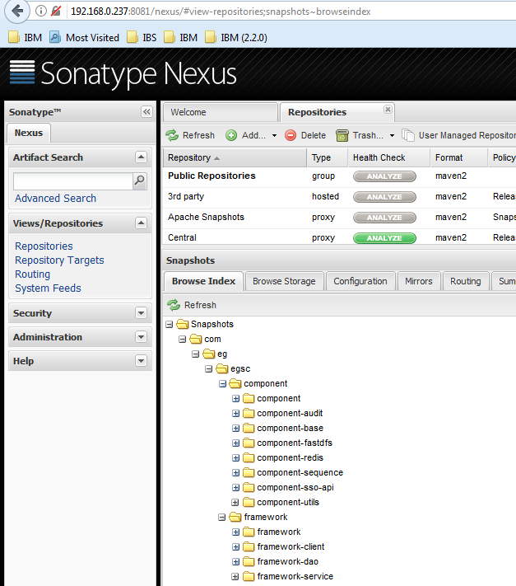

DEMO介绍
后端工程结构
框架包引用Maven地址
demo-client: 供其他系统集成使用的façade层
demo-dao: 数据持久层，包含数据库操作逻辑
demo-service: 服务层，包含业务逻辑和控制逻辑

Slide 31
DEMO介绍 - 各模块间关系图
系统B
demo-client
demo-service
demo-dao
DemoUserClient
DemoUserApi
/demo/api/user
DemoUserDao
DemoUserService
DemoUserMapper
DemoUserController
/demo/user
系统A
前台
demo-client-1.0.0.jar

Slide 32
开发步骤
step 1: 参照 Demo，创建本系统工程框架
step 2: 开发dao工程， mybatis 代码生成
step 3: 开发核心service业务逻辑
step 4: 开发controller(供前台管理平台调用的rest service）
step 5: 开发api（供其他系统调用的rest service）
step 6: 开发client (封装api,提供jar包，方便其他系统调用
step 5开发的rest service接口)

Slide 33

代码生成器 – 安装
Eclipse plugin:
远程共享目录： \\zcfs224vw\恒大智慧社区\IBM\tools\eclipse dropins

Slide 34
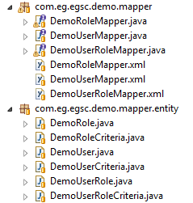
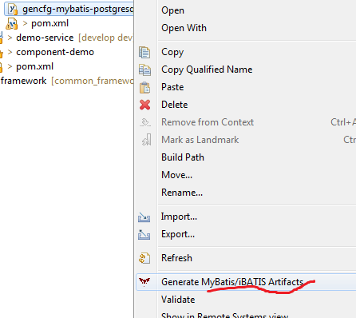
代码生成器 – 使用

